Slide 1

XÂY DỰNG TỪ ĐIỂN ANH – VIỆT
Sinh viên thực hiện:
Trần Vũ Quốc MSSV: 18110187
Võ Phạm Hoàng Quân MSSV: 18110184
Giảng viên hướng dẫn: Trần Công Tú

Slide 2
Bố cục
Giới thiệu về bảng băm và cách giải quyết va chạm
Mô tả về các chức năng của chương trình
Những hạn chế và hướng phát triển

Slide 3
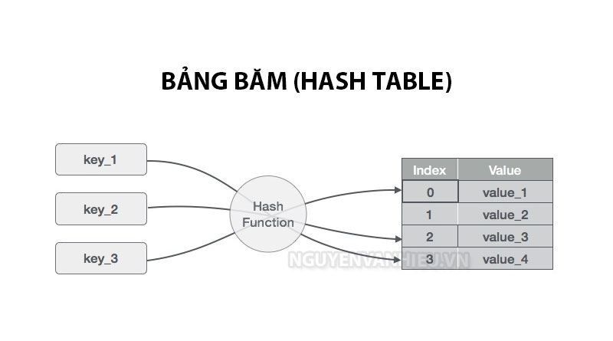
BẢNG BĂM LÀ GÌ ?

Slide 4
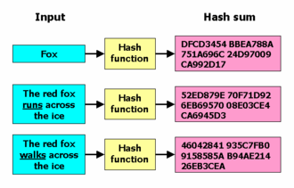
HÀM BĂM LÀ GÌ ?

Slide 5
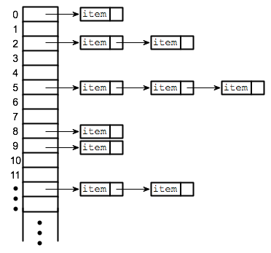
PHƯƠNG PHÁP GIẢI QUYẾT VA CHẠM

Slide 6

Cấu trúc dữ liệu của một từ và bảng băm

Slide 7
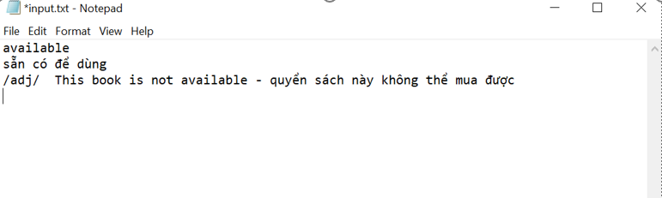
cấu trúc file input

Slide 8
Các chức năng của từ điển Anh - Việt
Giao diện từ điển của nhóm tác giả

Slide 9
Chức năng tìm từ
chọn từ gợi ý trong danh sách từ, hoặc gõ từ
kết quả đạt được

Slide 10
Chức năng thêm từ
Chức năng thêm từ
Nhấp vào chức năng Add
Gõ thông tin của từ mới muốn thêm

Slide 11
Chức năng thêm từ
Nhấn nút save để lưu từ mới
kết quả

Slide 12
Chức năng xóa từ
Nhấp vào chức năng delete
nhập từ cần xóa và save để xóa từ

Slide 13
Chức năng sửa thông tin của từ
Nhấp vào chức năng edit
nhập thông tin mới của từ và nhấn save
để lưu thông tin từ

Slide 14
Thanks for watching

